Slide 1
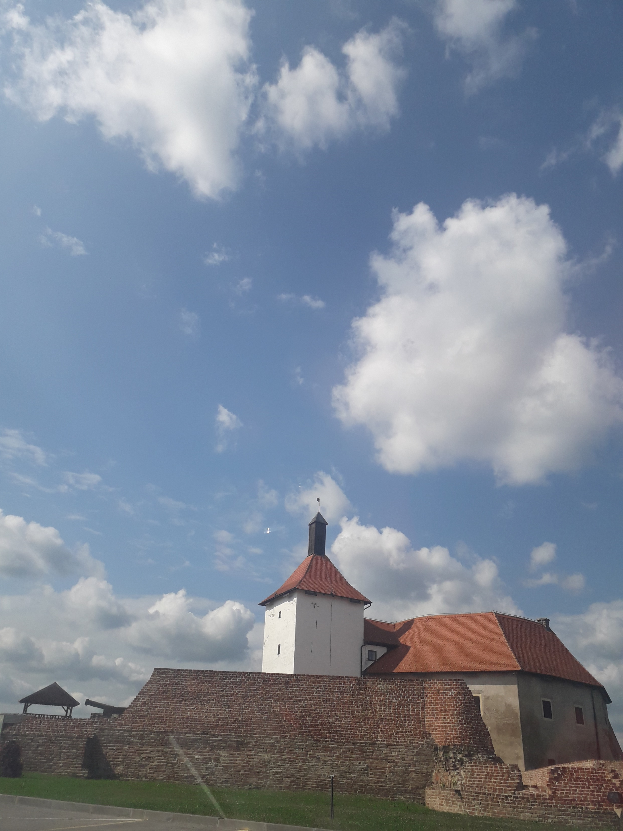
Stari grad Đurđevac
Od poznatog …

Slide 2
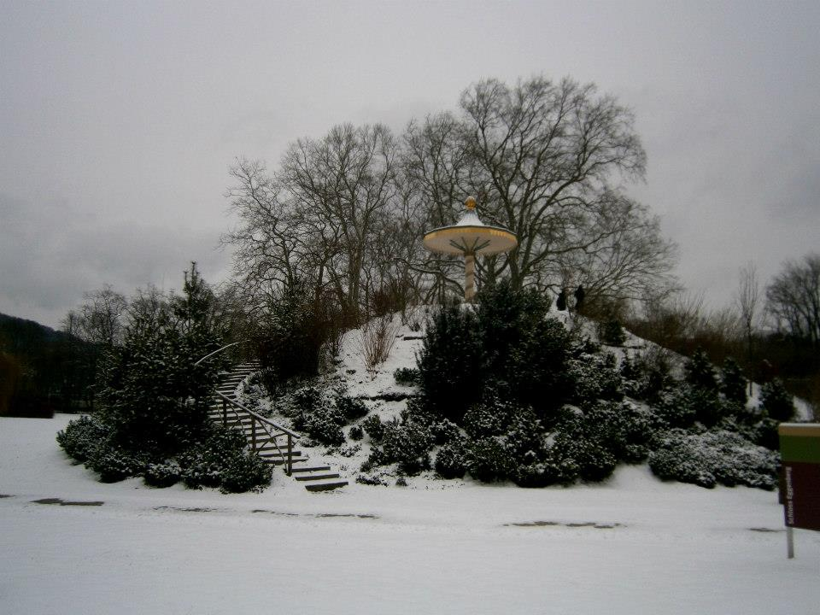
… prema nepoznatome …
Park oko dvorca Eggenberg – okolica Graza, Austrija

Slide 3
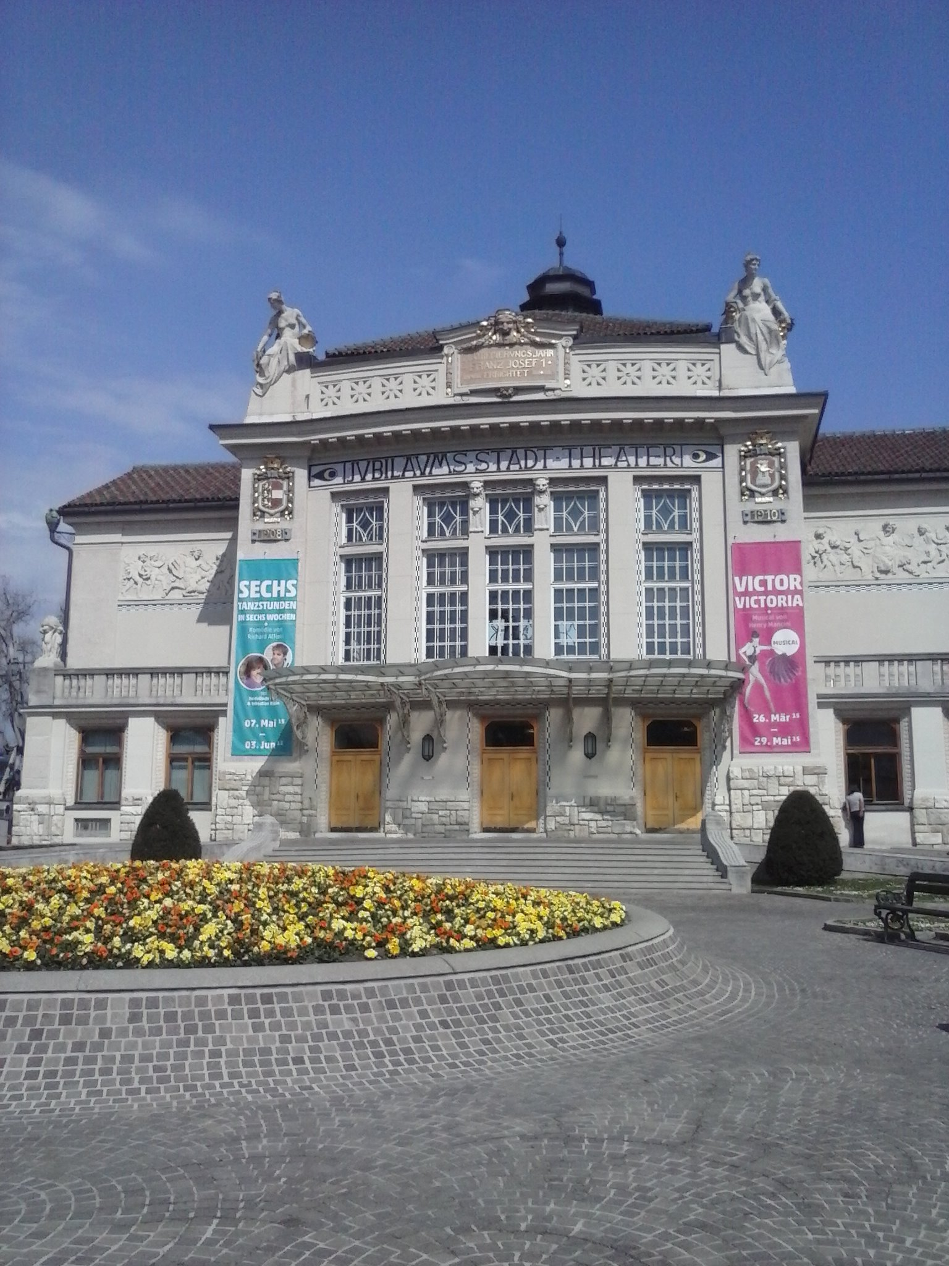
Gradsko kazalište – grad Klagenfurt, Austrija

Slide 4
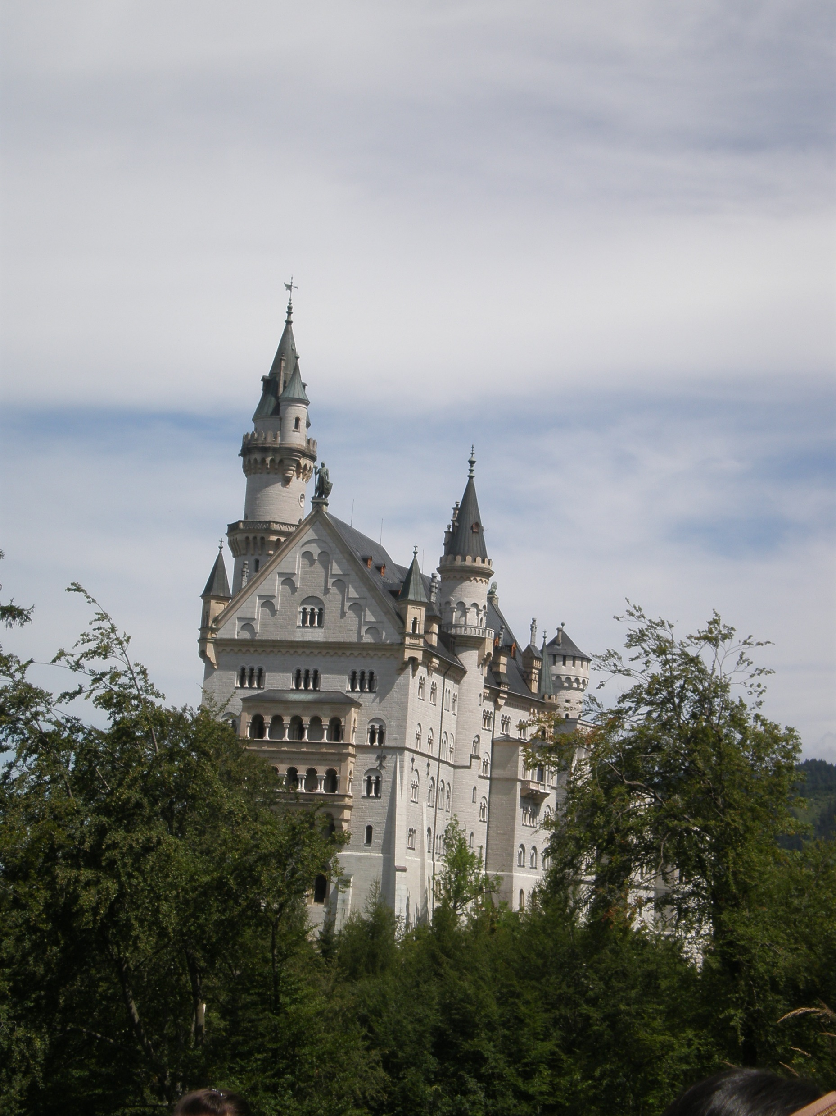
Dvorac Neuschwanstein – Njemačka, regija Bavarska (u prijevodu ime mu znači – Novi labuđi kamen)

Slide 5
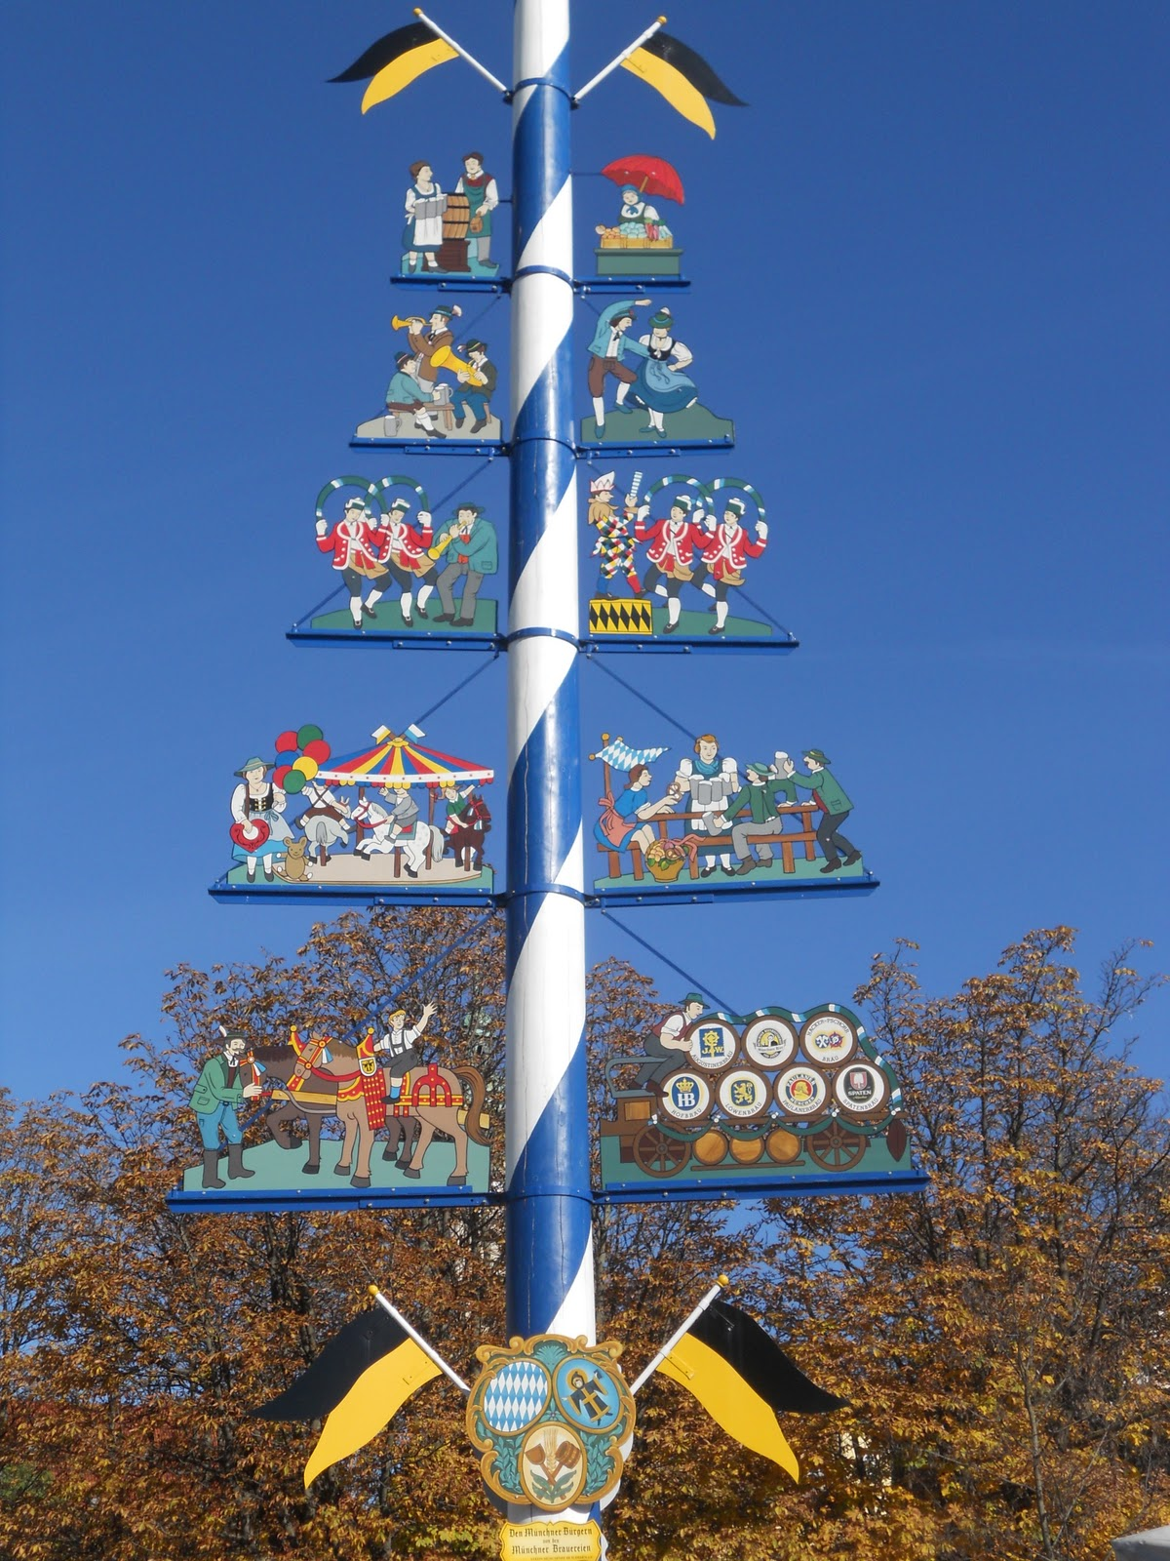
Detalj iz Njemačke – savezna pokrajina – Bavarska

Slide 6
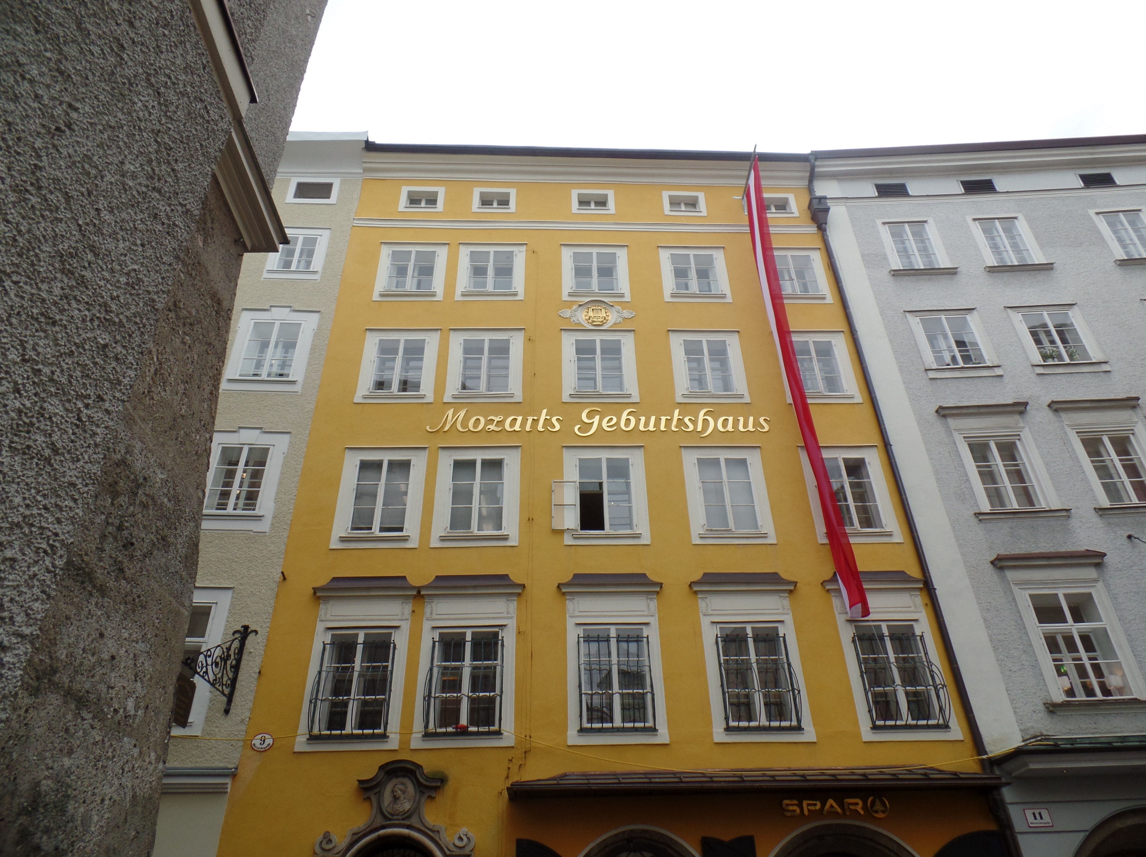
Austrija – grad Salzburg
rodna kuća Mozarta
Prezentaciju i fotografije
izradila: Maja Rumenjak, prof.

